Slide 1

Bilgisayar Programlama I
Marmara Üniversitesi
Teknoloji Fakültesi

Slide 2
Genel Bakış…
İşaretçiler ve Diziler
Fonksiyon Parametresi Olan İşaretçiler
Fonksiyon Geri Dönüş Değeri Olan İşaretçiler
Struct ve İşaretçiler
Fonksiyon İşaretçileri

Slide 3
İşaretçiler - Bölüm 2

Slide 4
İşaretçiler ve Diziler
Diziler ve işaretçiler, C’de özel bir biçimde ilişkilidirler.
Birbirleri yerine hemen hemen her yerde kullanılabilirler.
Bir dizi ismi, sabit bir işaretçi olarak düşünülebilir.
Bu yüzden, bir dizinin herhangi bir elemanına işaretçi ile de erişilebilir.

Slide 5
İşaretçiler ve Diziler (devam…)
int kutle[5], *p, *q;
p = kutle;
p = &kutle[0];
q = &kutle[4]
1. Elemanın adresi p işaretçisine atanıyor
1. Elemanın adresi p işaretçisine atanıyor
5. Elemanın adresi q işaretçisine atanıyor
Not: Dizi adı bir işaretçi olduğu için doğrudan aynı tipteki bir işaretçiye atanabilir.

Slide 6
İşaretçiler ve Diziler (devam…)
Ayrıca, i bir tamsayı olmak üzere aşağıdaki iki ifade aynı anlamdadır.
  kutle[i];
  Bunun sebebi, *(p + i);
p işaretçisi kutle dizisinin başlangıç adresini tutmuş olmasıdır.
p+i işlemi ile i+1. elemanın adresi, ve *(p+i) ile de bu adresteki değer hesaplanır.
  *(p+i); → p nin gösterdiği adresten i blok ötedeki sayıyı hesapla

Slide 7
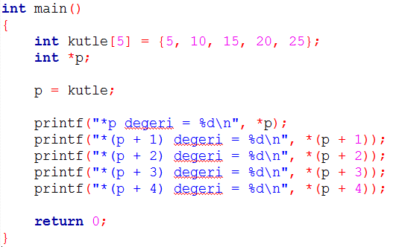
İşaretçiler ve Diziler (devam…)
Örnek – Birlikte Yapalım…

Slide 8
İşaretçiler ve Diziler (devam…)
Örnek: *(p+3);
Bu deyimde 3, işaretçinin offsetidir.
İşaretçi, dizinin başlangıç adresini gösterirken, ve offset değeri dizi belirteciyle eştir. offset dizinin hangi elemanının kullanılacağını belirtir
Bu gösterime işaretçi/offset gösterimi denir.
Parantezler gereklidir çünkü * operatörünün önceliği + operatörünün önceliğinden yüksektir.
Parantezler olmadan yukarıdaki ifade, *p’ye 3 eklerdi. (yani, p’nin dizinin başlangıcını gösterdiği düşünülürse, kutle[0]’a 3 eklenirdi.)

Slide 9
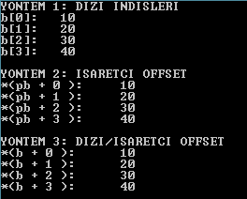
Örnek1:İşaretçi/Dizi Offset Yazdırma
Aşağıdaki ekran çıktısının C programlama dilinde kodunu yazalım.
int b[] = {10, 20, 30, 40};
pb işaretçisi tanımla.
3 yöntem için 3 tane for döngüsü kur.

Slide 10
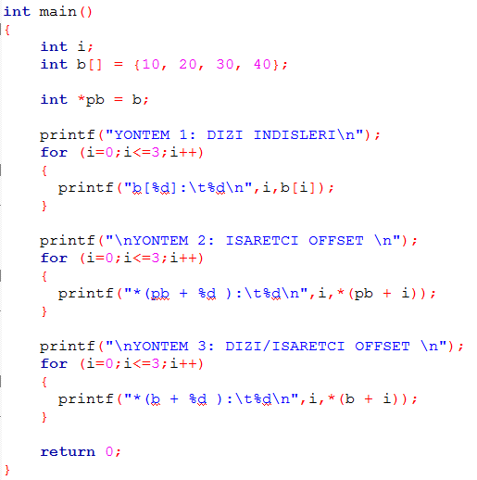
Örnek1:İşaretçi/Dizi Offset Yazdırma

Slide 11
Soru?
ptr adres tutar, değer değiş
ptr i nin değerini değil adresini tutar
ptr
address of i
int i = 5;
int *ptr;
ptr = &i;
printf(“i = %d\n”, i);
printf(“*ptr = %d\n”, *ptr);
printf(“ptr = %p\n”, ptr);
i
5
Output:
i = 5
*ptr = 5
ptr = effff5e0
value of ptr = address of i
in memory
Notes:
This code segment appeared in the appetizer.

Slide 12
Twin Operators
&: Address-of operator
  Get the address of an entity
    e.g. ptr = &j;
Addr | Content | Addr | Content | Addr | Content | Addr | Content
1000 | i: 40 | 1001 | j: 33 | 1002 | k: 58 | 1003 | m: 74
1004 | ptr: 1001 | 1005 |  | 1006 |  | 1007

Slide 13
Twin Operators
*: De-reference operator
  Refer to the content of the referee
    e.g. *ptr = 99;
Addr | Content | Addr | Content | Addr | Content | Addr | Content
1000 | i: 40 | 1001 | j: 99 | 1002 | k: 58 | 1003 | m: 74
1004 | ptr: 1001 | 1005 |  | 1006 |  | 1007

Slide 14
Örnek
int i = 5, j = 10;
int *ptr;
int **pptr;
ptr = &i;
pptr = &ptr;
*ptr = 3;
**pptr = 7;
ptr = &j;
**pptr = 9;
*pptr = &i;
*ptr = -2;
Data Table
Name | Type | Description | Value
i | int | integer variable | 5
j | int | integer variable | 10

Slide 15
An Illustration
int i = 5, j = 10;
int *ptr; /* declare a pointer-to-integer variable */
int **pptr;
ptr = &i;
pptr = &ptr;
*ptr = 3;
**pptr = 7;
ptr = &j;
**pptr = 9;
*pptr = &i;
*ptr = -2;
Data Table
Name | Type | Description | Value
i | int | integer variable | 5
j | int | integer variable | 10
ptr | int * | integer pointer variable

Slide 16
An Illustration
int i = 5, j = 10;
int *ptr;
int **pptr; /* declare a pointer-to-pointer-to-integer variable */
ptr = &i;
pptr = &ptr;
*ptr = 3;
**pptr = 7;
ptr = &j;
**pptr = 9;
*pptr = &i;
*ptr = -2;
Data Table
Name | Type | Description | Value
i | int | integer variable | 5
j | int | integer variable | 10
ptr | int * | integer pointer variable
pptr | int ** | integer pointer pointer variable
Double Indirection

Slide 17
An Illustration
int i = 5, j = 10;
int *ptr;
int **pptr;
ptr = &i; /* store address-of i to ptr */
pptr = &ptr;
*ptr = 3;
**pptr = 7;
ptr = &j;
**pptr = 9;
*pptr = &i;
*ptr = -2;
Data Table
Name | Type | Description | Value
i | int | integer variable | 5
j | int | integer variable | 10
ptr | int * | integer pointer variable | address of i
pptr | int ** | integer pointer pointer variable
*ptr | int | de-reference of ptr | 5

Slide 18
An Illustration
int i = 5, j = 10;
int *ptr;
int **pptr;
ptr = &i;
pptr = &ptr; /* store address-of ptr to pptr */
*ptr = 3;
**pptr = 7;
ptr = &j;
**pptr = 9;
*pptr = &i;
*ptr = -2;
Data Table
Name | Type | Description | Value
i | int | integer variable | 5
j | int | integer variable | 10
ptr | int * | integer pointer variable | address of i
pptr | int ** | integer pointer pointer variable | address of ptr
*pptr | int * | de-reference of pptr | value of ptr (address of i)

Slide 19
An Illustration
int i = 5, j = 10;
int *ptr;
int **pptr;
ptr = &i;
pptr = &ptr;
*ptr = 3;
**pptr = 7;
ptr = &j;
**pptr = 9;
*pptr = &i;
*ptr = -2;
Data Table
Name | Type | Description | Value
i | int | integer variable | 3
j | int | integer variable | 10
ptr | int * | integer pointer variable | address of i
pptr | int ** | integer pointer pointer variable | address of ptr
*ptr | int | de-reference of ptr | 3

Slide 20
An Illustration
int i = 5, j = 10;
int *ptr;
int **pptr;
ptr = &i;
pptr = &ptr;
*ptr = 3;
**pptr = 7;
ptr = &j;
**pptr = 9;
*pptr = &i;
*ptr = -2;
Data Table
Name | Type | Description | Value
i | int | integer variable | 7
j | int | integer variable | 10
ptr | int * | integer pointer variable | address of i
pptr | int ** | integer pointer pointer variable | address of ptr
**pptr | int | de-reference of de-reference of pptr | 7

Slide 21
An Illustration
int i = 5, j = 10;
int *ptr;
int **pptr;
ptr = &i;
pptr = &ptr;
*ptr = 3;
**pptr = 7;
ptr = &j;
**pptr = 9;
*pptr = &i;
*ptr = -2;
Data Table
Name | Type | Description | Value
i | int | integer variable | 7
j | int | integer variable | 10
ptr | int * | integer pointer variable | address of j
pptr | int ** | integer pointer pointer variable | address of ptr
*ptr | int | de-reference of ptr | 10

Slide 22
An Illustration
int i = 5, j = 10;
int *ptr;
int **pptr;
ptr = &i;
pptr = &ptr;
*ptr = 3;
**pptr = 7;
ptr = &j;
**pptr = 9;
*pptr = &i;
*ptr = -2;
Data Table
Name | Type | Description | Value
i | int | integer variable | 7
j | int | integer variable | 9
ptr | int * | integer pointer variable | address of j
pptr | int ** | integer pointer pointer variable | address of ptr
**pptr | int | de-reference of de-reference of pptr | 9

Slide 23
An Illustration
int i = 5, j = 10;
int *ptr;
int **pptr;
ptr = &i;
pptr = &ptr;
*ptr = 3;
**pptr = 7;
ptr = &j;
**pptr = 9;
*pptr = &i;
*ptr = -2;
Data Table
Name | Type | Description | Value
i | int | integer variable | 7
j | int | integer variable | 9
ptr | int * | integer pointer variable | address of i
pptr | int ** | integer pointer pointer variable | address of ptr
*pptr | int * | de-reference of pptr | value of ptr (address of i)

Slide 24
An Illustration
int i = 5, j = 10;
int *ptr;
int **pptr;
ptr = &i;
pptr = &ptr;
*ptr = 3;
**pptr = 7;
ptr = &j;
**pptr = 9;
*pptr = &i;
*ptr = -2;
Data Table
Name | Type | Description | Value
i | int | integer variable | -2
j | int | integer variable | 9
ptr | int * | integer pointer variable | address of i
pptr | int ** | integer pointer pointer variable | address of ptr
*ptr | int | de-reference of ptr | -2

Slide 25
Pointer Arithmetic
What’s ptr + 1?
The next memory location!
What’s ptr - 1?
The previous memory location!
What’s ptr * 2 and ptr / 2?
Invalid operations!!!

Slide 26
Pointer Aritmetiği ve Diziler
float a[4];
float *ptr;
ptr = &(a[2]);
*ptr = 3.14;
ptr++;
*ptr = 9.0;
ptr = ptr - 3;
*ptr = 6.0;
ptr += 2;
*ptr = 7.0;
Data Table
Name | Type | Description | Value
a[0] | float | float array element (variable) | ?
a[1] | float | float array element (variable) | ?
a[2] | float | float array element (variable) | ?
a[3] | float | float array element (variable) | ?
ptr | float * | float pointer variable
*ptr | float | de-reference of float pointer variable | ?

Slide 27
Pointer Arithmetic and Array
float a[4];
float *ptr;
ptr = &(a[2]);
*ptr = 3.14;
ptr++;
*ptr = 9.0;
ptr = ptr - 3;
*ptr = 6.0;
ptr += 2;
*ptr = 7.0;
Data Table
Name | Type | Description | Value
a[0] | float | float array element (variable) | ?
a[1] | float | float array element (variable) | ?
a[2] | float | float array element (variable) | ?
a[3] | float | float array element (variable) | ?
ptr | float * | float pointer variable | address of a[2]
*ptr | float | de-reference of float pointer variable | ?

Slide 28
Pointer Arithmetic and Array
float a[4];
float *ptr;
ptr = &(a[2]);
*ptr = 3.14;
ptr++;
*ptr = 9.0;
ptr = ptr - 3;
*ptr = 6.0;
ptr += 2;
*ptr = 7.0;
Data Table
Name | Type | Description | Value
a[0] | float | float array element (variable) | ?
a[1] | float | float array element (variable) | ?
a[2] | float | float array element (variable) | 3.14
a[3] | float | float array element (variable) | ?
ptr | float * | float pointer variable | address of a[2]
*ptr | float | de-reference of float pointer variable | 3.14

Slide 29
Pointer Arithmetic and Array
float a[4];
float *ptr;
ptr = &(a[2]);
*ptr = 3.14;
ptr++;
*ptr = 9.0;
ptr = ptr - 3;
*ptr = 6.0;
ptr += 2;
*ptr = 7.0;
Data Table
Name | Type | Description | Value
a[0] | float | float array element (variable) | ?
a[1] | float | float array element (variable) | ?
a[2] | float | float array element (variable) | 3.14
a[3] | float | float array element (variable) | ?
ptr | float * | float pointer variable | address of a[3]
*ptr | float | de-reference of float pointer variable | ?

Slide 30
Pointer Arithmetic and Array
float a[4];
float *ptr;
ptr = &(a[2]);
*ptr = 3.14;
ptr++;
*ptr = 9.0;
ptr = ptr - 3;
*ptr = 6.0;
ptr += 2;
*ptr = 7.0;
Data Table
Name | Type | Description | Value
a[0] | float | float array element (variable) | ?
a[1] | float | float array element (variable) | ?
a[2] | float | float array element (variable) | 3.14
a[3] | float | float array element (variable) | 9.0
ptr | float * | float pointer variable | address of a[3]
*ptr | float | de-reference of float pointer variable | 9.0

Slide 31
Pointer Arithmetic and Array
float a[4];
float *ptr;
ptr = &(a[2]);
*ptr = 3.14;
ptr++;
*ptr = 9.0;
ptr = ptr - 3;
*ptr = 6.0;
ptr += 2;
*ptr = 7.0;
Data Table
Name | Type | Description | Value
a[0] | float | float array element (variable) | ?
a[1] | float | float array element (variable) | ?
a[2] | float | float array element (variable) | 3.14
a[3] | float | float array element (variable) | 9.0
ptr | float * | float pointer variable | address of a[0]
*ptr | float | de-reference of float pointer variable | ?

Slide 32
Pointer Arithmetic and Array
float a[4];
float *ptr;
ptr = &(a[2]);
*ptr = 3.14;
ptr++;
*ptr = 9.0;
ptr = ptr - 3;
*ptr = 6.0;
ptr += 2;
*ptr = 7.0;
Data Table
Name | Type | Description | Value
a[0] | float | float array element (variable) | 6.0
a[1] | float | float array element (variable) | ?
a[2] | float | float array element (variable) | 3.14
a[3] | float | float array element (variable) | 9.0
ptr | float * | float pointer variable | address of a[0]
*ptr | float | de-reference of float pointer variable | 6.0

Slide 33
Pointer Arithmetic and Array
float a[4];
float *ptr;
ptr = &(a[2]);
*ptr = 3.14;
ptr++;
*ptr = 9.0;
ptr = ptr - 3;
*ptr = 6.0;
ptr += 2;
*ptr = 7.0;
Data Table
Name | Type | Description | Value
a[0] | float | float array element (variable) | 6.0
a[1] | float | float array element (variable) | ?
a[2] | float | float array element (variable) | 3.14
a[3] | float | float array element (variable) | 9.0
ptr | float * | float pointer variable | address of a[2]
*ptr | float | de-reference of float pointer variable | 3.14

Slide 34
Pointer Arithmetic and Array
float a[4];
float *ptr;
ptr = &(a[2]);
*ptr = 3.14;
ptr++;
*ptr = 9.0;
ptr = ptr - 3;
*ptr = 6.0;
ptr += 2;
*ptr = 7.0;
Data Table
Name | Type | Description | Value
a[0] | float | float array element (variable) | 6.0
a[1] | float | float array element (variable) | ?
a[2] | float | float array element (variable) | 7.0
a[3] | float | float array element (variable) | 9.0
ptr | float * | float pointer variable | address of a[2]
*ptr | float | de-reference of float pointer variable | 7.0

Slide 35
Pointer Arithmetic and Array
float a[4];
float *ptr;
ptr = &(a[2]);
*ptr = 3.14;
ptr++;
*ptr = 9.0;
ptr = ptr - 3;
*ptr = 6.0;
ptr += 2;
*ptr = 7.0;
Type of a is float *
a[2] ⬅➔ *(a + 2)
  ptr = &(a[2])
  ptr = &(*(a + 2))
  ptr = a + 2
a is a memory address constant
ptr is a pointer variable

Slide 36
Örnek2:Ortalama Bul
5 elemanlı 10, 20, 30, 40, 50 değerlerine sahip b dizisi tanımlayalım.
Aşağıdaki fonksiyonu kullanarak bu elemanların ortalamasını bulup, main fonksiyonu içerisinde yazdıralım.
float OrtalamaBul(float dizi[], int n)
Fonksiyonun içerisinde diziye erişirken işaretçi kullanalım.

Slide 37
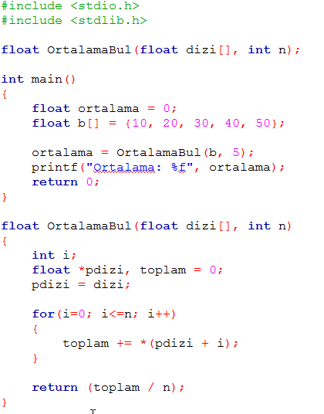
Örnek2:Ortalama Bul

Slide 38
Fonksiyon Parametresi Olan İşaretçiler
C programlama dilinde fonksiyon parametreleri
  Değer geçerek (pass by value)
  Adres geçerek (pass by reference)
olarak geçilebilirler.
Şu ana kadar gördüğümüz fonksiyon kullanımında geçirilen parametreler, fonksiyon içerisinde değiştirilse bile, fonksiyon çağırıldıktan sonra bu değişim çağrılan yerdeki değerini değiştirmez.

Slide 39
Fonksiyon Parametresi Olan İşaretçiler (devam…)
Fakat, bir parametre adres geçerek aktarılırsa, fonksiyon içindeki değişiklikler geçilen parametreyi etkiler.
Adres geçerek aktarım, işaretçi kullanmayı zorunlu kılar.

Slide 40
Örnek3: İşaretçi Olan Fonksiyon Parametresi
main fonksiyonu içerisinde int türündeki x değişkenine 55 değerine atayan.
Aşağıdaki fonksiyonları yazın.
    void f1(int n);
    void f2(int *n);
f1 fonksiyonu kendisine gelen n değişkenine 66 değerini atasın, f2 fonksiyonu kendisine gelen n işaretçisine 77 değerini atasın.
main içerisinde f1 ve f2 fonksiyonlarını çağırarak x’i parametre olarak geçirin.
  f2 fonksiyonuna f2(&x); olarak parametre geçirilecektir.
Her fonksiyon çağırımı sonrasında main fonksiyonu içerisinde x değişkenini yazdırın.

Slide 41
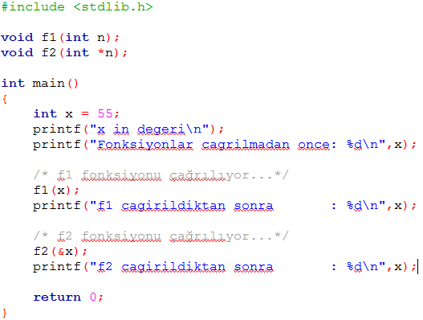
Örnek3: İşaretçi Olan Fonksiyon Parametresi (devam…)

Slide 42
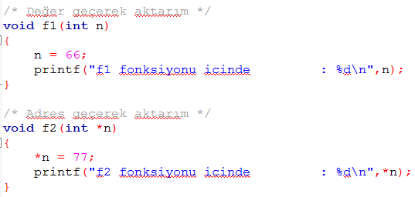
Örnek3: İşaretçi Olan Fonksiyon Parametresi (devam…)

Slide 43
Örnek3: İşaretçi Olan Fonksiyon Parametresi (devam…)
x değişkeni f1(x) ve f2(&x) fonksiyonlarına, sırasıyla değer ve adres geçerek aktarılmıştır.
f1 içinde x (n = 66; işlemi ile) değişime uğramış, fakat çağrılma işleminin sonucunda, x'in değeri değişmemiştir.
Ancak f2 içinde x ( *n = 77 işlemi ile) değişimi sonucunda, x’in değeri çağrıldıktan sonrada korunmuştur.
Yani, adres geçerek yapılan aktarımda, f2'ye aktarılan değer değil adres olduğu için, yollanan x parametresi f2 içinde değişikliğe uğrayacak ve bu değişim çağrıldığı satırdan itibaren devam edecektir.

Slide 44
İşaretçiler Kullanılarak Takas (Swap)
İşaretçi kullanılarak “pass by reference” ile parametre aktarmayı en iyi anlatan örneklerden birisi de swap işlemidir.
Swap iki değişkenin değerlerinin yer değiştirmesi anlamına gelmektedir.
int a = 10, b = 20, temp;
temp = a;
a = b;
b =a;

Slide 45
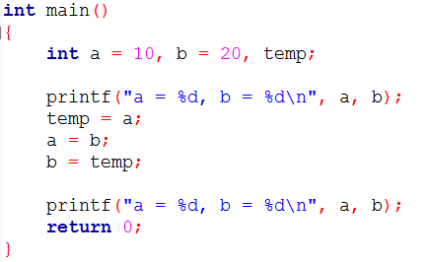
İşaretçiler Kullanılarak Takas (Swap)
Basit bir takas örneği yazalım:

Slide 46
Örnek4: İşaretçiler Kullanılarak Takas (Swap)
Sizden main fonksiyonunda değerleri girilmiş iki değişken üzerine swap işlemini yapmanız istenmektedir. Bu işlem için kullanılacak fonksiyon prototipi aşağıdaki gibidir:
void takas(int *x, int *y)
Takas öncesinde ve sonrasında main fonksiyonunda iki değişkenin de adres ve değerlerini yazdıralım.

Slide 47
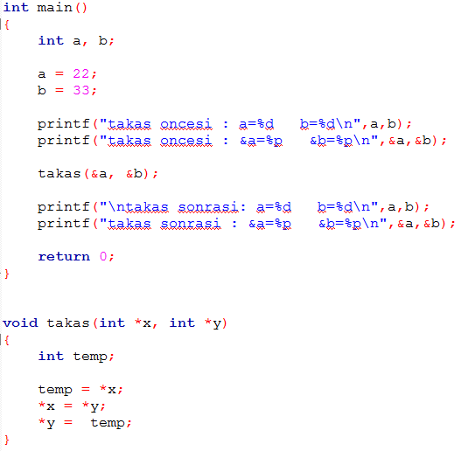

Örnek4: İşaretçiler Kullanılarak Takas (Swap)

Slide 48
Fonksiyon Geri Dönüş Değeri Olan İşaretçiler
Fonkiyonların geri dönüş değeri bir işaretçi olabilir.
Bu durumda, fonksiyon bir değer değil adres döndürecek demektir.
Prototip aşağıdaki gibidir:
int *Fonksiyon(int a)

Slide 49
Örnek: Fonksiyon Geri Dönüş Değeri Olan İşaretçiler - BüyükBul
Adım 1: Klavyeden iki tamsayı giriniz.
Adım 2: Bu sayılardan büyük olanını bulmak ve için aşağıdaki prototipte bir fonksiyon yazınız. main() fonksiyonu içerisinde büyük olanının değerini ekrana yazdırınız.
int *BuyukBul(int a, int b)

Slide 50
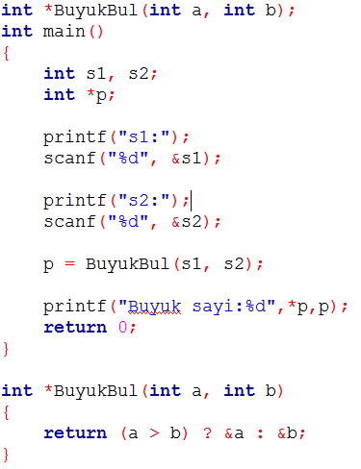
Örnek: Fonksiyon Geri Dönüş Değeri Olan İşaretçiler - BüyükBul

Slide 51
Örnek: Fonksiyon Geri Dönüş Değeri Olan İşaretçiler - MaximumAdres
double x[6] = {1.1, 3.3, 7.1, 5.4, 0.2, -1.5}; tanımlayınız.
Adım 1: Önce bu dizinin indisleri, dizi değerleri ve dizi elemanlarının adresleri main() fonksiyonunda ekrana yazdırılacaktır.
Adım 2: Daha sonra, aşağıdaki prototipteki fonksiyon ile dizinin en büyük elemanı bulunacak ve bu elemanın adresi geriye döndürülerek ekrana yazdırılacaktır.
double* maxAdr(double a[], int boyut)

Slide 52
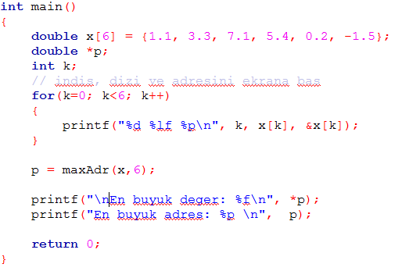
Örnek: Fonksiyon Geri Dönüş Değeri Olan İşaretçiler - MaximumAdres

Slide 53
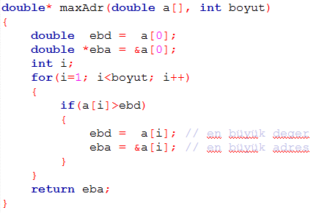
Örnek: Fonksiyon Geri Dönüş Değeri Olan İşaretçiler - MaximumAdres

Slide 54
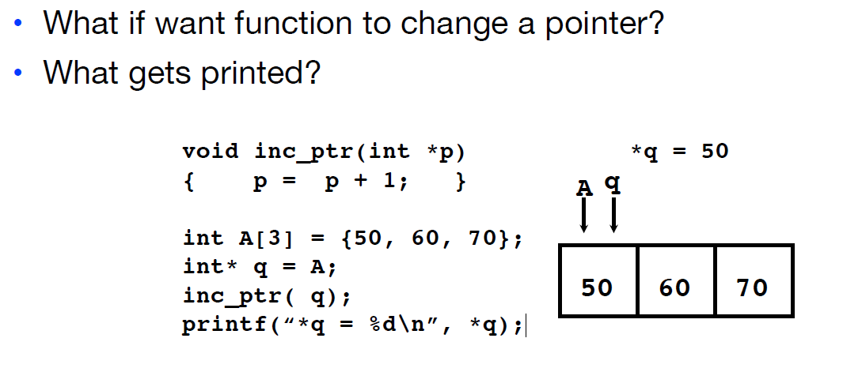
Pointer adresini değiştirme

Slide 55
Sonuc????
#include <stdio.h>
void inc_ptr(int *p)
{ p = p + 1; }
main()
{
int A[3] = {50, 60, 70};
int* q = A;
printf("q icerigi=%p gösterdigi deger=%d\n ",q,*q);
inc_ptr( q);
printf("q icerigi=%p gösterdigi deger=%d",q,*q);
}

Slide 56
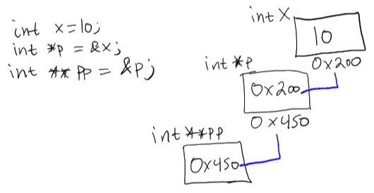
Pointer to Pointer

Slide 57
Çözüm:! pointer to pointer,
Tanımlama : **h
#include <stdio.h>
void inc_ptr(int **h)
{ *h = *h + 1; }
main(){
int A[3] = {50, 60, 70};
int* q = A;
printf("q icerigi=%p gösterdigi deger=%d\n ",q,*q);
inc_ptr(&q);
printf("q icerigi=%p gösterdigi deger=%d\n ",q,*q);
}

Slide 58
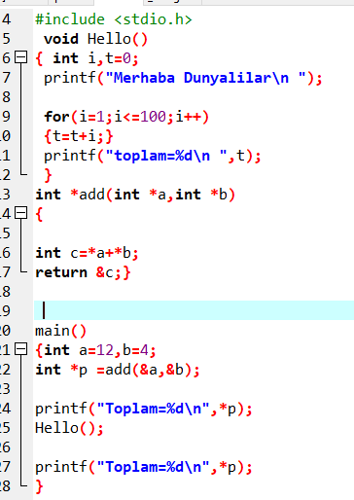
Toplam Doğru Sonuç Verir Mi?

Slide 59
Dinamik Hafıza Tahsisi
Standart kütüphanedeki malloc(), calloc(), realloc(), free() fonksiyonları ile program dinamik olarak bellek alanı isteyebilir.
İstenen belleğin başlangıç adresi bir işaretçide tutularak ile bu bellek üzerinde işlem yapılır.
void* malloc(boyut)
  boyut byte kadar yeni bellek alanı ayırır.
void* calloc(adet, boyut)
  boyut*adet byte kadar yeni bellek alanı ayırır.
void* realloc(işaretçi, boyut)
  işaretçi tarafından işaret edilen bellek alanını boyut byte kadar olacak şekilde değiştirir.
free(işaretçi)
  işaretçi için ayrılan bellek alanı geri verilir.

Slide 60
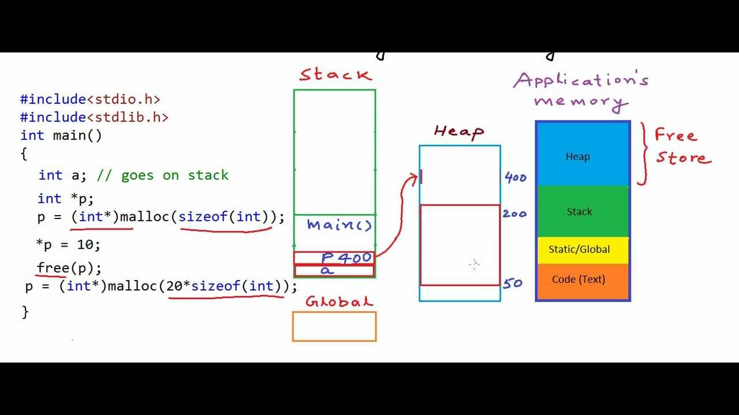
malloc fonksiyonu
malloc fonksiyonu programın çalışma zamanı sırasında bellekten dinamik bir blok elde etmek için kullanılır. Fonksiyonun stdlib.h başlık dosyası içindeki bildirimi aşağıdaki gibidir:
void *malloc(size_t nbyte);
size_t türünün derleyiciyi yazanların seçimine bağlı olarak unsigned int ya da unsigned long türlerinden birinin yeni tür ismi olarak tanımlanması gerektiğini, ve sistemlerin hemen hemen hepsinde size_t türünün unsigned int türü olduğunu hatırlayalım.
Fonksiyona gönderilecek arguman ayrılmak istenen bloğun byte olarak uzunluğudur. Ayrılan alanın sürekli (contigious) olması garanti altına alınmıştır. malloc fonksiyonunun geri dönüş değeri elde edilen bellek bloğunun başlangıç adresidir.

Slide 61
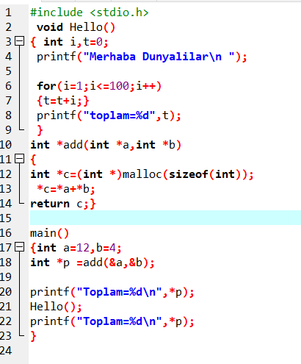
Malloc

Slide 62
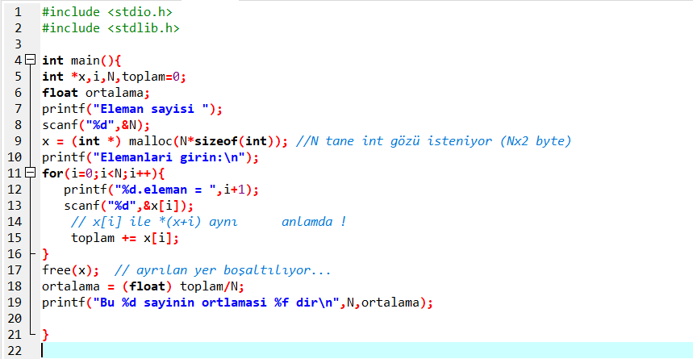

Slide 63

#include <stdio.h>
#include <stdlib.h>
int main(){
int *x,i,N,toplam=0;
float ortalama;
printf("Eleman sayisi ");
scanf("%d",&N);
x = (int *) malloc(N*sizeof(int));
printf("adres=%p\n",x);
printf("Elemanlari girin:\n");
for(i=0;i<N;i++){
printf("%d.eleman adresi:%p = ",i+1,x+i);
scanf("%d",&x[i]);
// x[i] ile *(x+i) aynı anlamda !
toplam += x[i];
}
free(x); // ayrılan yer boşaltılıyor...
ortalama = (float) toplam/N;
printf("Bu %d sayinin ortlamasi %f dir\n",N,ortalama);
}

Slide 64
Fonksiyon İşaretçileri
Fonksiyon işaretçileri, işaretçi (pointer) kavramının gücünü gösteren diğer bir uygulama alanıdır.
Dizilerde olduğu gibi, fonksiyon adları da sabit işaretçidir.
Fonksiyon kodlarının bellekte bir adreste tutulduğu şeklinde düşünebiliriz.
Fonksiyon işaretçisi basit olarak fonksiyon adının saklandığı bellek adresini tutan bir işaretçidir.
Fonksiyon işaretçileri sayesinde, fonksiyonlar başka fonksiyonlara parametre olarak aktarılabilmektedirler.

Slide 65
#include <stdio.h>
int* buyuk(int*, int*);
void main()
{
int numa=0;
int numb=0;
int *result;
printf(" birinci deger: ");
scanf("%d", &numa);
printf(" ikinci deger : ");
scanf("%d", &numb);
result=buyuk(&numa, &numb);
printf(" buyuk olan %d \n\n",*result);
}
int* buyuk(int *n1, int *n2)
{
if(*n1 > *n2)
return n1;
else
return n2;
}

Slide 66
Fonksiyonları Gösteren Göstericiler
Bir fonksiyonu gösteren gösterici
  Fonksiyonunun adresini tutar.
  Bir dizi isminin ilk elemanın adresi olmasına benzer.
  Fonksiyon isimleri, fonksiyonun görevini yapan kodun hafızadaki başlangıç adresidir.
Fonksiyonları gösteren göstericiler
  Fonksiyonlara geçirilebilir.
  Fonksiyonlardan geri döndürülebilir.
  Fonksiyon gösteren diğer göstericilere atanabilir.

Slide 67
Fonksiyon İşaretçileri (devam…)
Fonksiyonların bellekteki adresleri aşağıdaki kodlama kullanımıyla öğrenilebilir:
int f(int); /* fonksiyon bildirimi */
int (*pf)(int); /*fonksiyon işaretçi bild.*/
pf = &f; /*f'nin adresini pf'ye ata! */

Slide 68
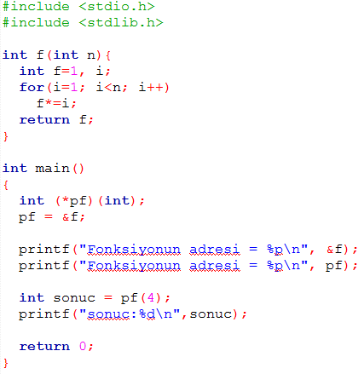

Örnek: Fonksiyon İşaretçileri

Slide 69
#include <stdio.h>
void yazdir(int,int,int(*)(int,int));
int kucuk(int,int);
int buyuk(int,int);
int main()
{
int a,b,secim;
printf("Iki tamsayi giriniz: ");
scanf("%d%d",&a,&b);
printf("Buyuk olani bulmak icin 1"
" kucuk olani bulmak icin 2 giriniz: ");
scanf("%d",&secim);
if(secim==1) yazdir(a,b,buyuk);
else yazdir(a,b,kucuk);
};
}
void yazdir(int a,int b,int(*k)(int,int))
{
int sonuc=0;
sonuc=(*k)(a,b);
printf("Sonuc: %d",sonuc);
}
int kucuk(int a,int b)
{
if(a<b) return a;
else return b ;
}
int buyuk(int a,int b)
{
if(a>b) return a;
else return b ;
}

Slide 70
Gösterici Dizileri
Diziler göstericiler içerebilir.
Örneğin; takım string dizisini ele alalım
  char *takim[4]={"kupa", "karo","sinek","maca"};
  C’de stringl’er, gerçekte ilk karakteri gösteren göstericilerdir.
  char*- takım’in her bir elemanı char gösteren bir göstericidir.
  String’ler aslında takım dizisinde tutulmazlar sadece bu string’leri gösteren göstericiler tutulut.

Slide 71
Struct ve İşaretçiler
Struct içerisindeki üye elemanları bir işaretçi olabileceği gibi struct değişkenlerinin kendisi de bir işaretçi olabilir.
Kisi bir struct olmak üzere aşağıdaki gibi bir işaretçi tanımlanabilir ve üyelerine -> karakterleri ile ulaşılabilir.
  Kisi *pk;
  …
  pk->Yas = 50;

Slide 72
Örnek: Struct ve İşaretçiler
Kisi isimli bir struct tanımlayınız. Isim ve Yas üyelerine sahip olsun.
Bu structtan
  bir struct değişkeni ve
  struct işaretçisi oluşturunuz.
İşaretçiye struct atamalarını yapınız.
Struct değişkenine değerler atayınız.
İşaretçiye değerler atayınız.
Ekranda yazdırınız.

Slide 73
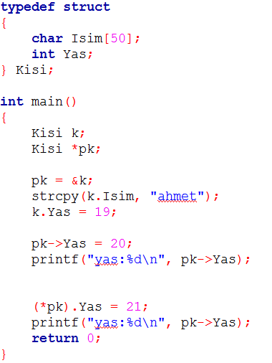
Örnek: Struct ve İşaretçiler

Slide 74

KAYNAKLAR
N. Ercil Çağıltay ve ark., C DERSİ PROGRAMLAMAYA GİRİŞ, Ada Matbaacılık, ANKARA; 2009.
Milli Eğitim Bakanlığı "Programlamaya Giriş ve Algoritmalar Ders Notları", 2007
C Programlama Dili, Şerafettin ARIKAN
Problem Solving and Program Design in C, Hanly, Koffman
http://www.AlgoritmaveProgramlama.com

Slide 75
İYİ ÇALIŞMALAR…

